Slide 1
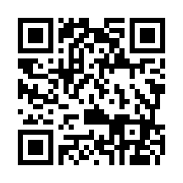
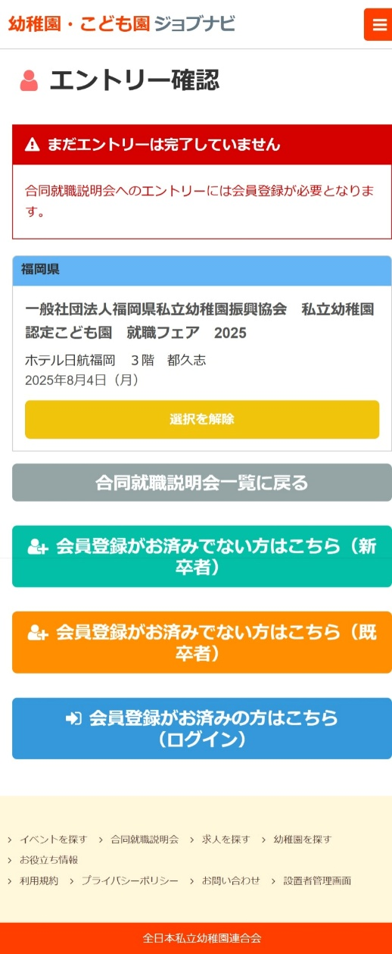
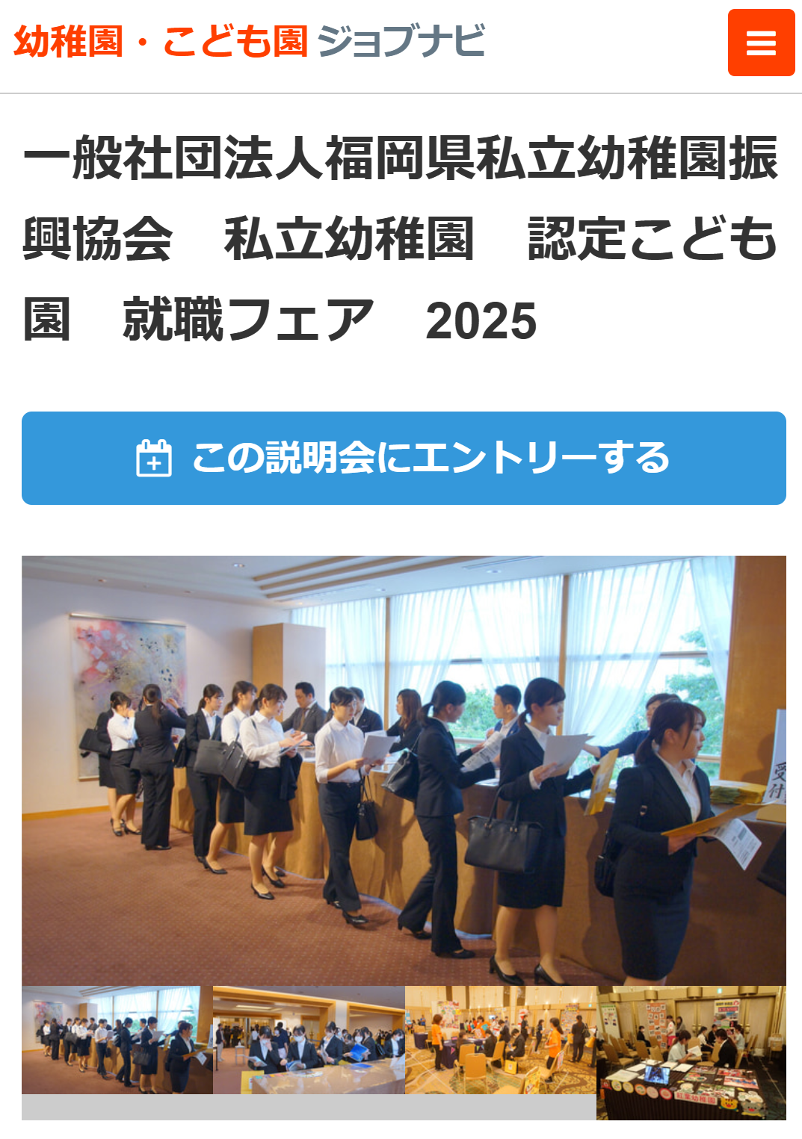
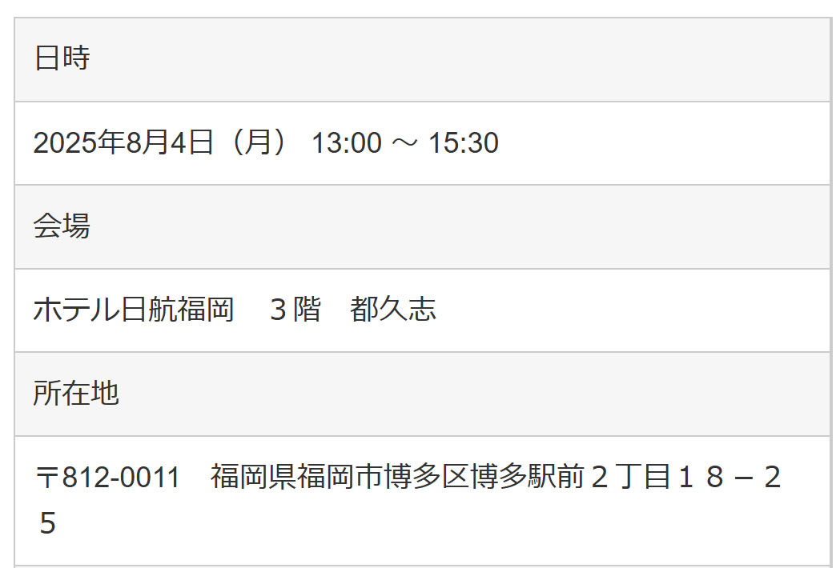
で合同就職説明会の
事前申し込みを行ってください！！
幼稚園・こども園ジョブナビは全日本私立幼稚園連合会が運営する
幼稚園に関する求人・イベント情報・お役立ち情報を掲載した
幼稚園に特化した全国版総合情報ナビサイトです。
以下の手順で合同就職説明会の参加申込み・参加番号発行ができます。
Step1. QRコードを読み取ってURLに
アクセスして、会員登録を進めてください
クリック
クリック
項目は多いですが、できるだけ全ての項目を埋めてください。幼稚園からの情報を受け取るために 入力をお願いします。

Slide 2
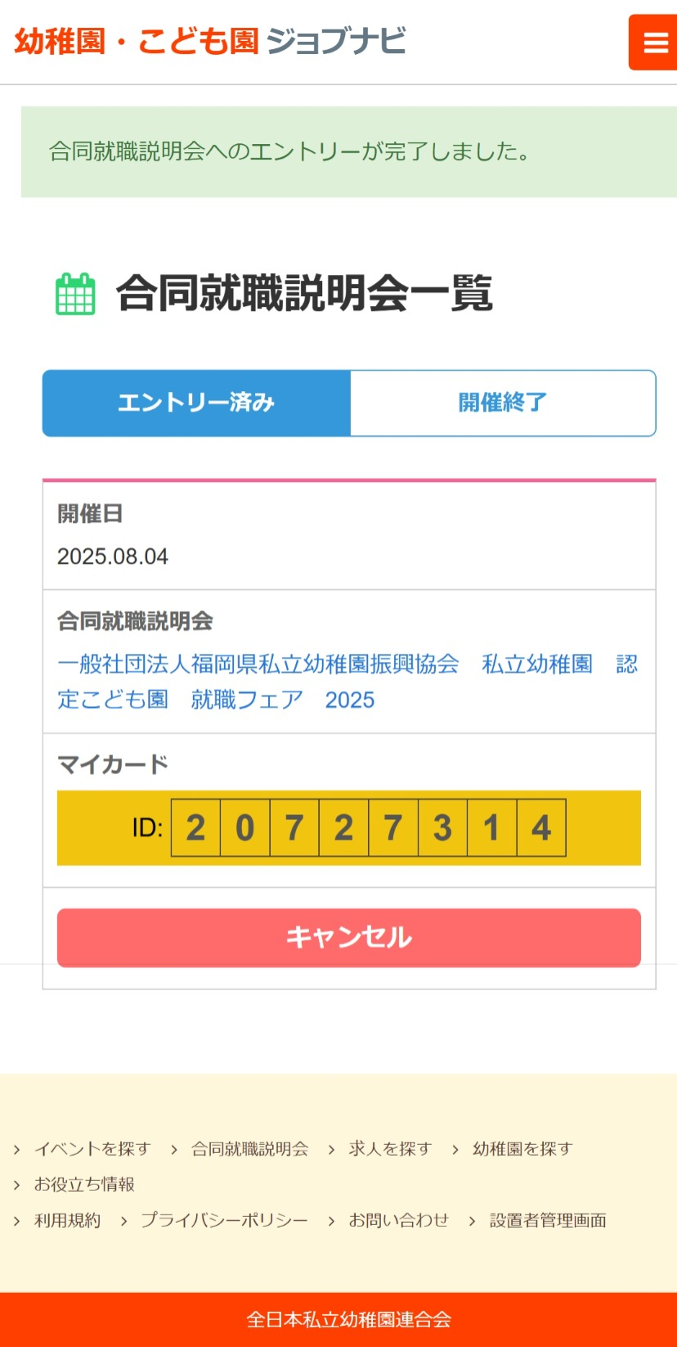
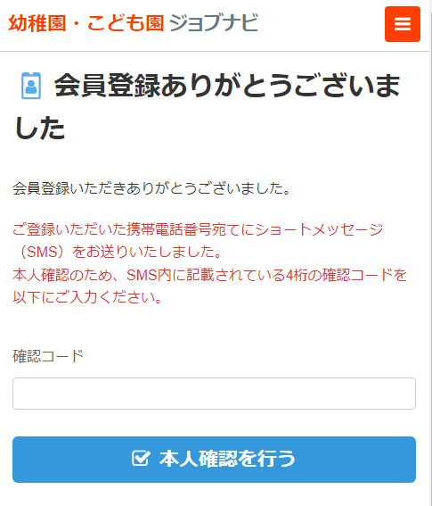
Step2. 携帯電話にSMS
(ショートメッセージ)
が届くので番号を入力ください
Step3. 合同就職説明会用の
参加番号が発行されますので、
当日マイカードに記入しましょう
下図のようなショートメッセージが届くので確認コードを入力下さい。
以上で合同就職説明会の事前申込みは完了です。
3209
申込みが完了した際に登録メールアドレスにも参加番号は届きますが、念の為スクリーンショットを保存しておくことをおすすめします。
＜問い合わせ先＞
(一社) 福岡県私立幼稚園振興協会
☎
092-713-0904

